Slide 1
第一讲习题答案
点的投影
直线的投影

Slide 2
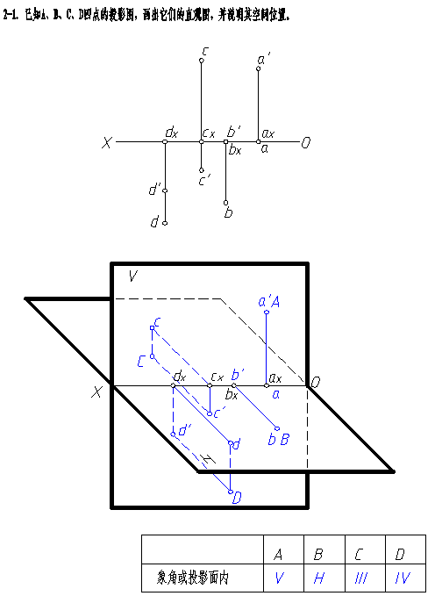
2-1-1-1 已知A、B、C、D四点的投影图，画出它们的直观图，并说明其空间位置。
注意：
细实线表示绘图的辅助线，虚线表示不可见的轮廓线。在不存在任何遮挡的情况下，不允许用虚线。
一点可能有多种功能。如果强调重合，使用“≡”；如果强调该投影是两个点的重影点，使用（ ）。
空间的4个分角：第一分角、第二分角、第三分角、第四分角，分别用罗马数字Ⅰ、Ⅱ、Ⅲ、Ⅳ表示。
直观图：空间的点必须标注，最好标注出投影。

Slide 3
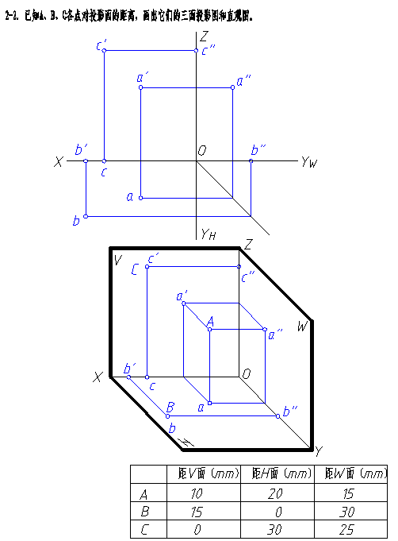
2-1-1-2 已知A、B、C各点对投影面的距离，画出它们的三面投影图和直观图。
注意：
b”的位置。
投影图：各投影必须完全标注，其它各点可标注。
直观图：空间的点必须标注，最好标注出投影。
一点可能有多种功能。如果强调重合，可以使用“≡”；如果强调该投影是两个点的重影点，使用（ ）。
度量必须准确，按照1:1，尤其注意Y方向。

Slide 4
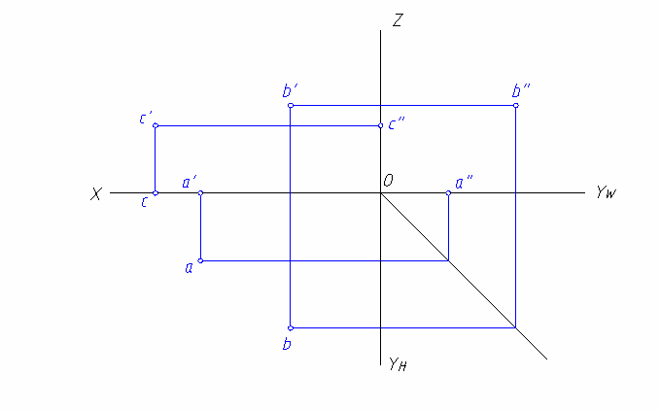
2-1-1-3 已知点Ａ的坐标（40，15，0），画出其三面投影并作出点Ｂ和点Ｃ的三面投影。
⑴ 点B ——在点Ａ右面20，前面15，上面20； ⑵ 点C ——在点Ａ左面10，后面15，上面15
注意：
a"的位置
表示重合可以使用“≡”。
投影要标注完全。

Slide 5
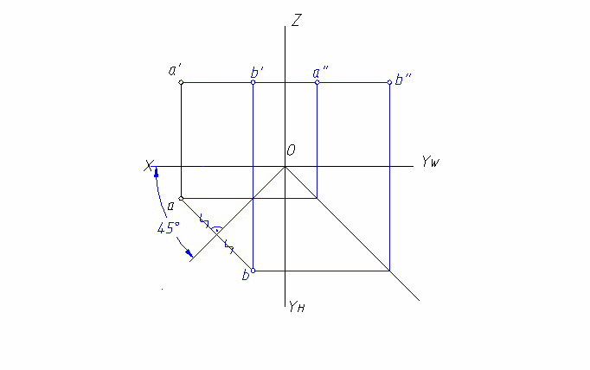
2-1-1-4 已知点Ａ的两投影，点Ａ、Ｂ对称于Ｖ、Ｗ两面角的分角面，求 a″和点Ｂ的三面投影。
注意：
用图形的语言把解题的思路和过程表示清楚。

Slide 6
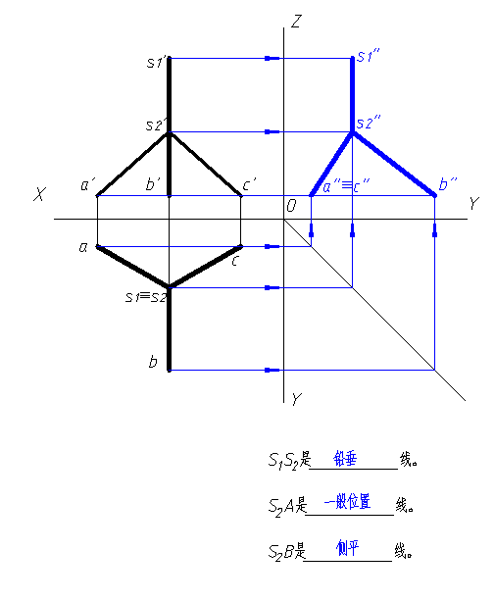
2-1-2-1 已知三脚架的两个投影，试判断S1S2、S2A、S2B各为何种位置直线，
并作出它们的侧面投影。

Slide 7
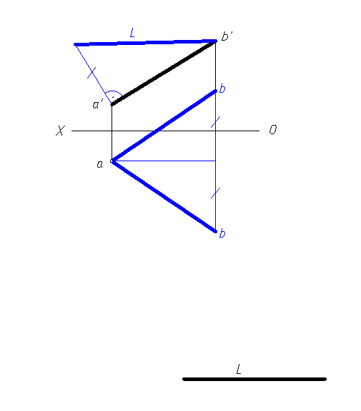
2-1-2-2 已知线段AB的实长Ｌ及其一个投影，求作其另一投影。
注意：
1. 用几何作图的方法解决问题，并描述问题。
不能采用代数方法求解和表述。
2. 1解 or 2解。

Slide 8
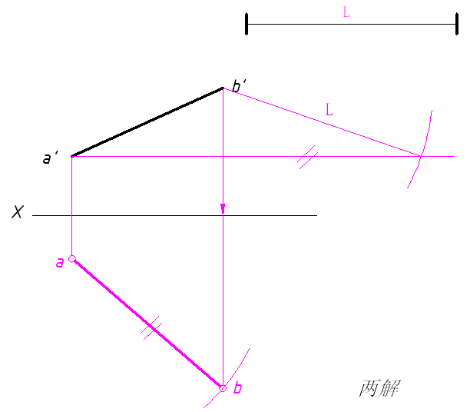
2-1-2-2 已知线段AB的实长Ｌ及其一个投影，求作其另一投影。
注意：遇到多解的问题，必须判断和标记出有几个解，或画出全部解。

Slide 9
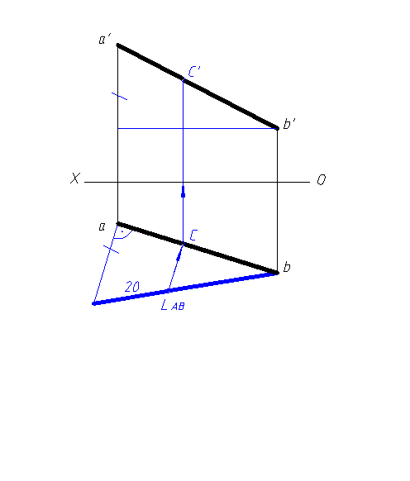
2-1-2-3 在线段AB上取一点Ｃ，使Ａ、Ｃ两点之间的距离为20。

Slide 10
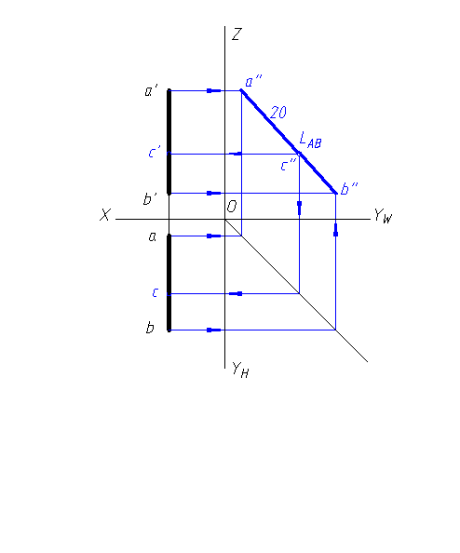
2-1-2-4 在线段AB上取一点Ｃ，使Ａ、Ｃ两点之间的距离为20。

Slide 11
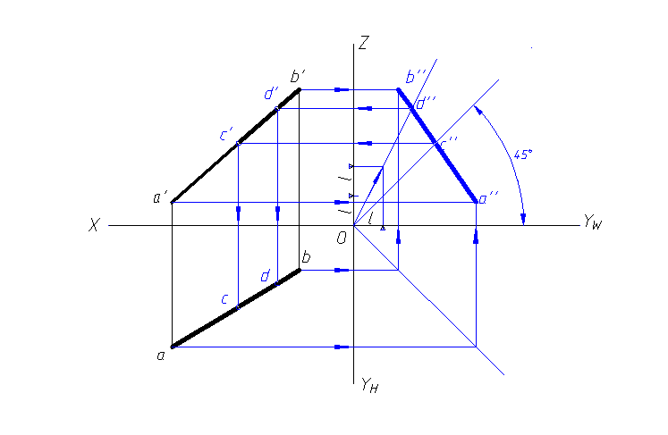
*2-1-2-5 在线段AB上取一点Ｃ，使它与Ｈ面和Ｖ面的距离相等；再取一点Ｄ，使 Zd:Yd = 2:1 。

Slide 12
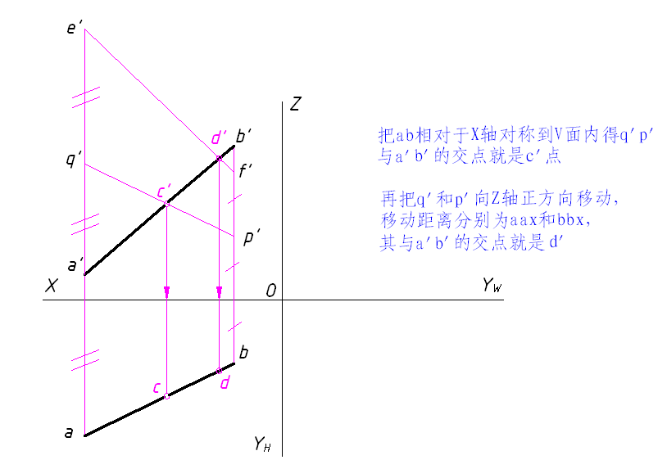
*2-1-2-5 在线段AB上取一点Ｃ，使它与Ｈ面和Ｖ面的距离相等；再取一点Ｄ，使 Zd:Yd = 2:1 。

Slide 13
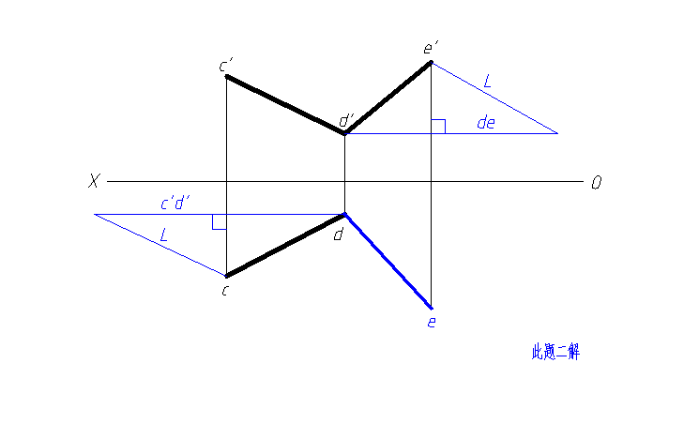
2-1-2-6 已知直线 CD = DE ，试求直线 DE 的水平投影。

Slide 14
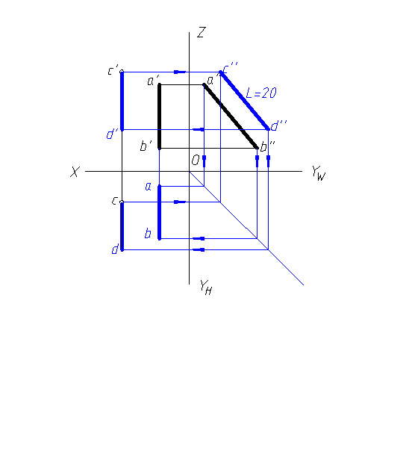
2-1-2-7 过点C作AB的平行线CD，实长为20（先作出AB的水平投影，后作CD的三面投影）。
此题两解

Slide 15
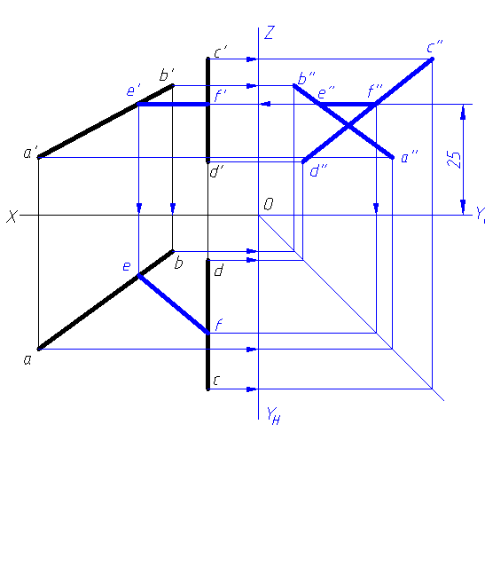
2-1-2-8 作水平线与两已知直线 AB 和 CD 相交并与Ｈ面相距 25。
注意：
W面的投影必须画完全。
可见的线条必须加粗。
直线一定要有头有尾，标记字母。
箭头的使用问题。
1解 or 2解？

Slide 16
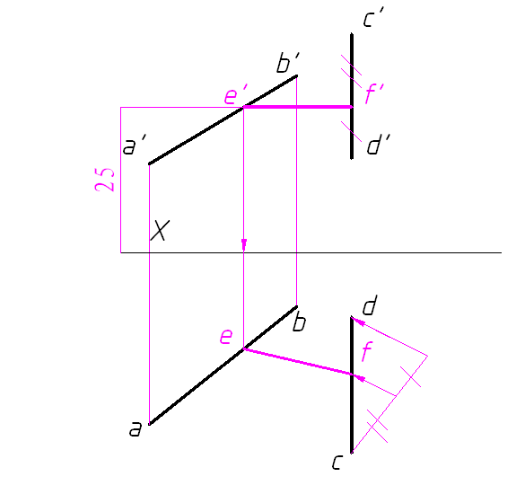
2-1-2-8 作水平线与两已知直线 AB 和 CD 相交并与Ｈ面相距 25。
注意：
1. 度量的方向和准确性。
2. 必须有解题过程。

Slide 17
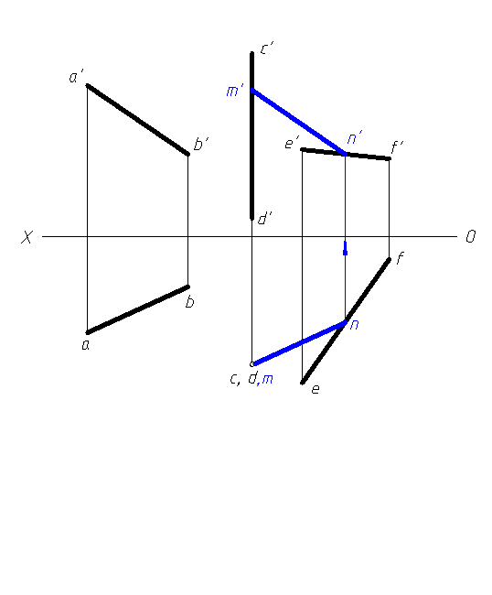
2-1-2-9 作一直线MN与已知直线CD、EF相交，同时与AB平行（点M在CD上，点N在EF上）。

Slide 18
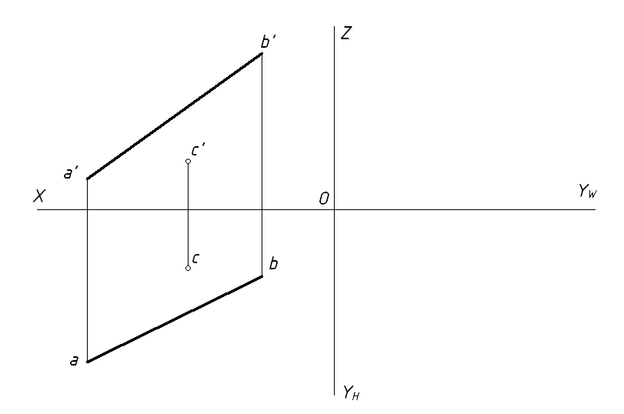
2-1-2-10 过点C作一直线MN与直线 AB 和 OX 轴都相交。
解题思路：
逆推法。
构造法 or 轨迹法。

Slide 19
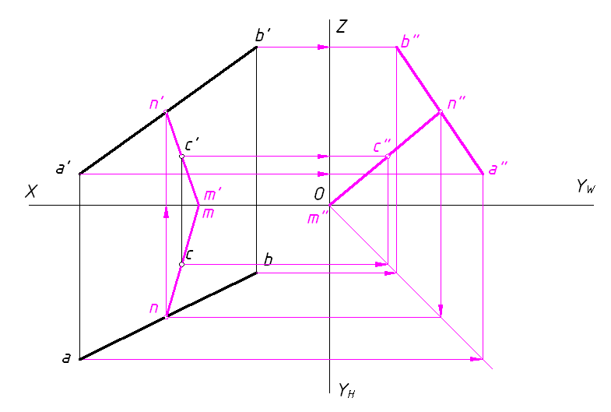
2-1-2-10 过点C作一直线MN与直线 AB 和 OX 轴都相交。
注意：投影标注完全。

Slide 20
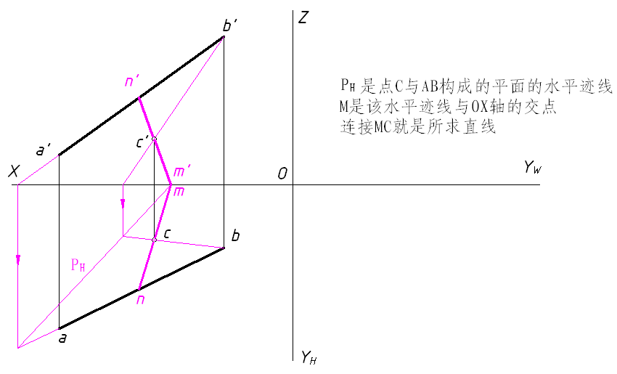
2-1-2-10 过点C作一直线MN与直线 AB 和 OX 轴都相交。
画法几何通用的结题思路：
1. 读取平面投影信息
2. 构建空间立体模型
3. 规划空间解题过程
4. 利用平面呈现结果

Slide 21
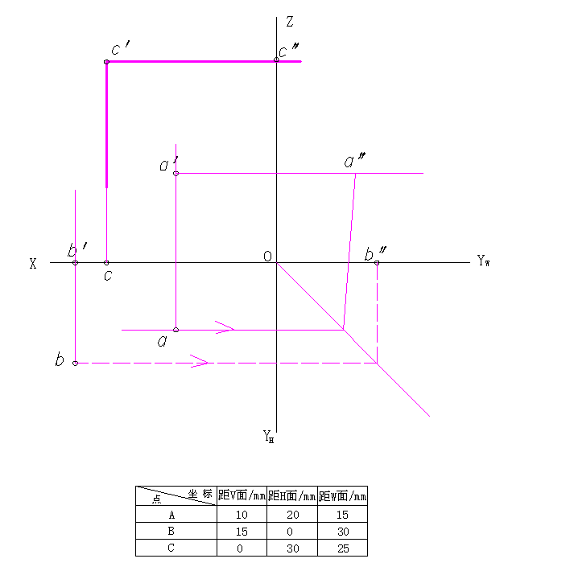
错误示例
主要问题－作图不规范
尺规作图要准确。
线型规范：
粗实线表示可见轮廓线；
虚线表示不可见轮廓线；
细实线表示绘图辅助线。
直线规范：
直线画成线段，要有头有尾，
两端有字母标记。
4 箭头的画法：实心箭头。
6d
d

